Slide 1
#04 KOMPONEN DAN JENIS CLOUD COMPUTING
MK CLOUD COMPUTING
rika@binainsani.ac.id

Slide 2
Overview
Komponen Cloud Computing
Jenis Layanan Cloud Computing
Model Keamanan Cloud Computing
Penerapan Cloud Computing
Pro dan Kontra Cloud Computing

Slide 3
Komponen Cloud Computing
Node Controller (NC)
Cluster Controller (CC)
Cloud Controller (CLC)

Slide 4


Node Controller (NC)

Slide 5
Node Controller (NC)
Fungsi Node Controller (NC) :
- Menyediakan dan menjalankan layanan
- Manajemen dan eksekusi
- Memantau dan mengendalikan

Slide 6
Node Controller (NC)
Proses utama yang dilakukan NC
- shut down
- clean up
- start up
- inspection

Slide 7
Cluster Controller (CC)
Setiap node akan diparalelkan untuk pengerjaan bersama dari beberapa tugas yang diberikan

Slide 8
Cluster Controller (CC)
Fungsi Cluster Controller :
-Mengumpulkan semua data dan informasi - Menentukan jadwal eksekusi
- Manajemen dan konfigurasi jaringan

Slide 9
Cloud Controller (CLC)
Berhubungan langsung dengan pengguna
layanan cloud computing

Slide 10
Cloud Controller (CLC)
Fungsi Cloud Controller :
- Memproses & menerjemahkan perintah
- Membantu CC & NC untuk melakukan penjadwalan VM
- Membantu dalam proses manajemen pengguna
- Mengurusi SLA terkait dengan layanan cloud computing

Slide 11
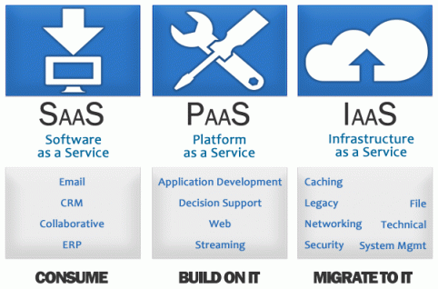
Jenis Layanan Cloud Computing

Slide 12
SAAS
SAAS
=> jenis layanan cloud computing dalam bentuk software aplikasi
Web

Slide 13
SAAS
Kelebihan:
- Pengguna dapat secara langsung memanfaatkan layanan
- Ketersediaan dan reliabilitas aplikasi terjamin oleh penyedia layanan
Kekurangan:
- Pengguna tidak memiliki kendali penuh atas aplikasi yang disewa

Slide 14




SAAS

Slide 15
PAAS
PAAS
=> jenis layanan penyediaan platform
Platform : membantu proses pengembangan perangkat lunak secara cepat dan muudah

Slide 16
PAAS
Kelebihan:
Pengguna dapat membuat aplikasi sendiri
Memiliki skalabilitas yang tinggi
Kemudahan integrase
Kekurangan:
Kurangnya fitur keamanan aplikasi

Slide 17
PAAS
PaaS dikategorikan menjadi 4 bagian berdasarkan layanan platfrom yang diberikan:
Social application platform
Raw compute platform
Web application platform
Business application platform

Slide 18
PAAS
Social application platform
Untuk pengembangan aplikasi jejaring sosial
Ex: facebook

Slide 19
PAAS
Raw compute platform
Pengembangan aplikasi raw
Ex: Amazon

Slide 20
PAAS
Web application platform
Pengembangan aplikasi berbasis web

Slide 21
PAAS
Business application platform
Pengembangan aplikasi bisnis
Ex: cloudify

Slide 22
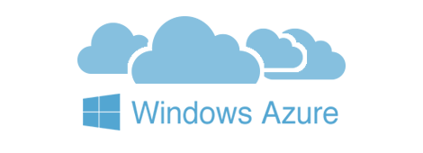



PAAS

Slide 23
IAAS
IAAS penyediaan:
Computer network
Hardware jaringan
Komputer server
Storage
Prosesor

Slide 24
IAAS
Fitur IAAS
Pilihan VM yang beragam
Penyediaan SO yang telah terinstal secara langsung
Penyediaan storage
Fitur untuk melakukan proses optimasi
Tersedia berbagai macam aplikasi

Slide 25
IAAS
Kelebihan
- Pengguna tidak perlu membeli komputer dan peralatannya secara fisik
Kekurangan
Pengguna harus terhubung ke Internet
Pengguna mengurus sendiri OS, keamanan, aplikasi, database, framework

Slide 26



IAAS

Slide 27
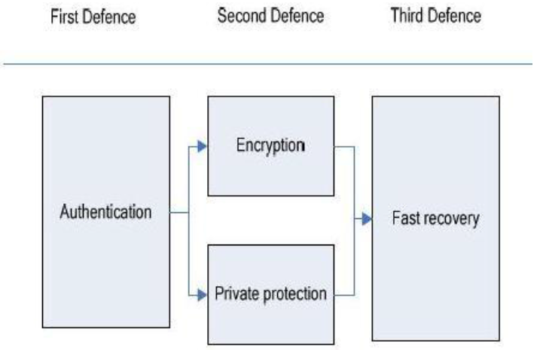
Model Keamanan Cloud Computing

Slide 28
Penerapan Cloud Computing
Google Docs
Program Google yang dapat mengolah program aplikasi perkantoran secara online.
Harus online
+ kemudahan untuk mengakses dokumen
Salesforce
Aplikasi Customer Relationship Management berbasis SaaS. Dapat mengakses aplikasi bisnis.

Slide 29
Penerapan Cloud Computing
OpenStack
Tujuan → untuk memungkinkan setiap perusahaan untuk membuat dan menyediakan layanan cloud computing
OpenStack Compute: perangkat lunak untuk melakukan otomasi saat membuat ataupun mengelola virtual private server (VPS) dalam jumlah besar
OpenStack Storage: perangkat lunak untuk membuat object storage yang bersifat scalable(terukur) serta redundant (memberikan ruang/pasokan)

Slide 30
Pro-Kontra Cloud Computing
Pro
Tidak perlu beli/install app
Tidak perlu takut ledakan data
Kontra
Isu keamanan
Isu server down
Bekerja komputer manapun

Slide 31
REFERENSI
Yabo (Arber) Xu, Cloud Application Developmment, School of Sofware, Sun Yat-Sen University, 2011
Smart City Bersama Cloud Computing dan Teknologi-Teknologi Pendukung Lainnya. Penerbit : Informatika
Buku Ajar Cloud Computing. Penerbit : Deepublish

Slide 32
TERIMA KASIH

